Slide 1
Chimica Organica e Biologica
Prof. Erik Laurini
GRUPPI FUNZIONALI

Slide 2
Gruppi Funzionali
Un gruppo funzionale determina tutte le seguenti proprietà di una molecola:
  Legami e forma
  Tipo e intensità delle forze intermolecolari
  Proprietà fisiche
  Nomenclatura
  Reattività chimica

Slide 3
Un gruppo funzionale è un atomo o un gruppo di atomi con proprietà chimiche e fisiche tipiche. E’ la parte reattiva della molecola.
La maggior parte delle molecole organiche hanno legami C—C e C—H. Comunque, molte molecole organiche hanno anche altre caratteristiche strutturali:
  Eteroatomi— Atomi diversi dal carbonio o idrogeno.
  Legami π — I legami π più comuni sono presenti nei doppi legami C—C e C—O.
  Queste caratteristiche strutturali distinguono una molecula organica da un’altra. Determinano inoltre la geometria della molecula, le sue proprietà fisiche, la reattività e includono quello che è chiamato gruppo funzionale.

Slide 4
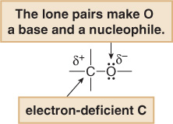
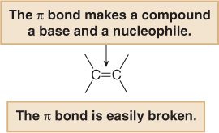
Gruppi Funzionali
Gli eteroatomi e i legami π conferiscono reattività ad una particolare molecola.
  Gli eteroatomi hanno coppie solitarie e creano sul carbonio siti carenti di elettroni.
  I legami π si rompono facilmente nelle reazioni chimiche. Un legame π fa della molecola una base e un nucleofilo.
Non bisogna pensare che i legami C—C e C—H siano privi di importanza. Essi formano la spina dorsale carboniosa o lo scheletro al quale sono legati i gruppi funzionali.

Slide 5
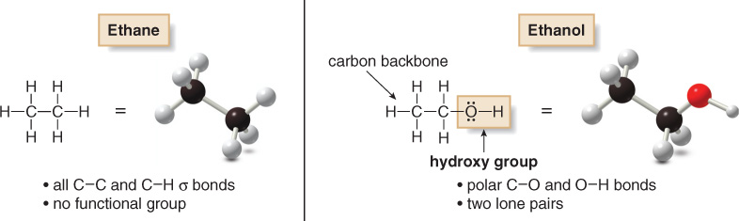
Gruppi Funzionali
Etano: Questa molecola ha solo legami C—C e C—H, quindi non ha gruppi funzionali. L’etano non ha legami polari, nessuna coppia solitaria, e nessun legame π, quindi non ha siti reattivi. Per questi motivi, l’etano e molecole simili sono molto poco reattive.
Etanolo: Questa molecola ha un gruppo OH nel suo scheletro carbonioso. Questo gruppo funzionale è chiamato gruppo idrossi. L’etanolo ha coppie solitarie e legami polari che lo rendono reattivo con una grande varietà di reagenti.
  Il gruppo idrossi rende le proprietà dell’etanolo molto diverse da quelle dell’etano.

Slide 6
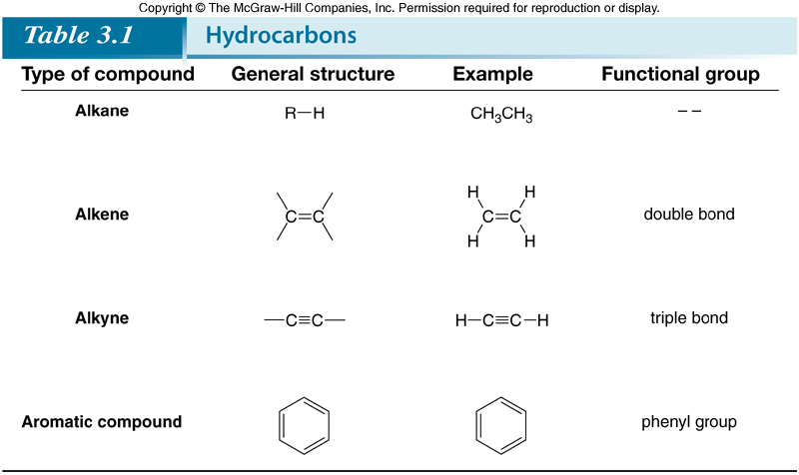
Gruppi Funzionali
Gli idrocarburi sono composti costituiti solamente dagli elementi carbonio e idrogeno. Possono essere alifatici o aromatici.

Slide 7
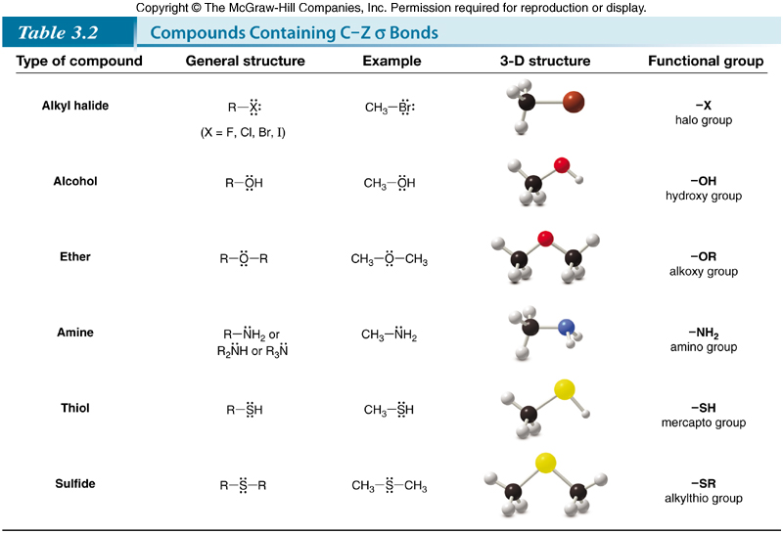
Gruppi Funzionali
Gruppi funzionali con eteroatomi

Slide 8
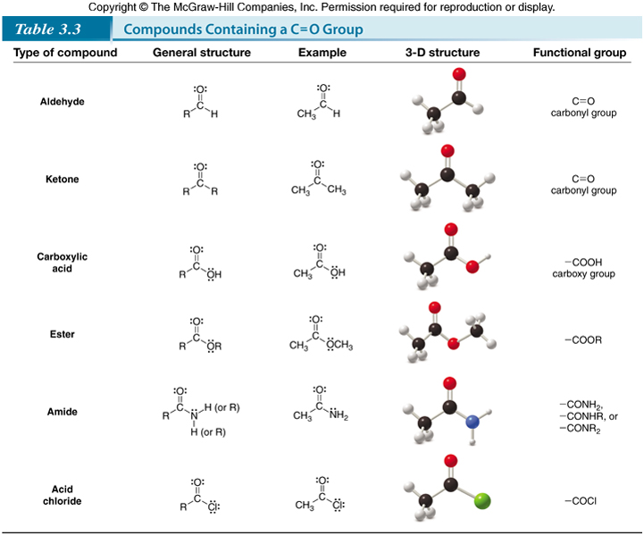
Gruppi Funzionali
Gruppi funzionali con eteroatomi

Slide 9
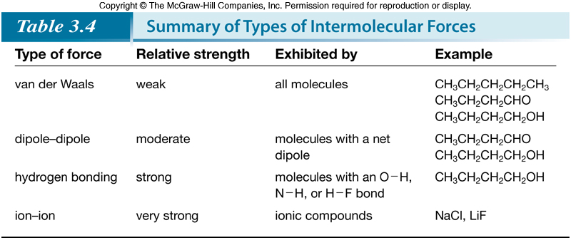
Forze Intermolecolari
I composti covalenti sono costituiti da molecole distinte.
La natura delle forze esistenti tra le molecole dipende dal gruppo funzionale presente. Ci sono tre tipi diversi di interazione, elencati di seguito in ordine di intensità crescente:
  forze di van der Waals
  interazione dipolo-dipolo
  legame a idrogeno

Slide 10
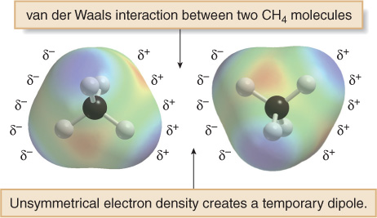
Forze Intermolecolari
Forze di van der Waals
Le forze di van der Waals sono anche chiamate di London.
Sono interazioni deboli causate da variazioni momentanee nella densità elettronica di una molecola.
Sono le sole forze attrattive presenti in composti non polari.
Benché una molecola di CH₄ non abbia un dipolo netto, in qualsiasi istante la sua densità elettronica può non essere completamente simmetrica, creando un dipolo temporaneo. Ciò può indurre un dipolo temporaneo in un’altra molecola. Le interazioni deboli di questi dipoli temporanei costituiscono le forze di van der Waals.

Slide 11
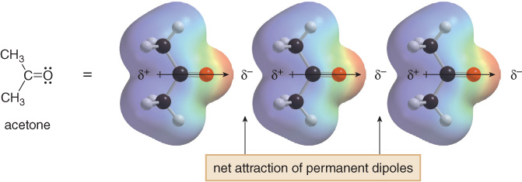
Forze Intermolecolari
Forze dipolo-dipolo
Le interazioni dipolo—dipolo sono le forze di attrazione tra i dipoli permanenti di due molecole polari.
Nell’acetone i dipoli di molecole adiacenti si allineano in modo tale che le cariche parzialmente negative e parzialmente positive siano strettamente ravvicinate. Queste forze attrattive causate da dipoli permanenti sono molto più forti rispetto alle deboli forze di van der Waals.

Slide 12
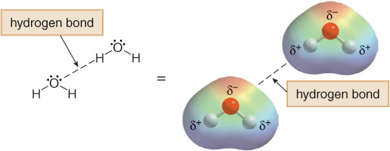
Forze Intermolecolari
Legame Idrogeno
Il legame a idrogeno tipicamente si verifica quando un atomo di idrogeno legato a O, N, o F viene attratto elettrostaticamente da una coppia solitaria di elettroni su un atomo di O, N, o F di un’altra molecola.

Slide 13
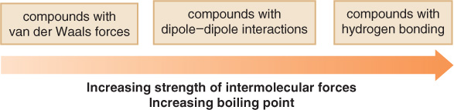
Forze Intermolecolari ~ Proprietà Fisiche
Punto di ebollizione: più intense sono le forze intermolecolari, più il punto di ebollizione è alto.
Punto di fusione: più intense sono le forze intermolecolari, più il punto di ebollizione è alto. Per uno stesso gruppo funzionale, più il composto è simmetrico, più il punto di fusione è alto.

Slide 14
Forze Intermolecolari ~ Proprietà Fisiche
Solubilità : i composti si disciolgono in solventi che hanno gli stessi tipi di forze intermolecolari.
“Il simile scioglie il simile”
Composti polari si sciolgono in solventi polari. Composti non polari o debolmente polari si sciolgono in solventi non polari o debolmente polari.

Slide 15
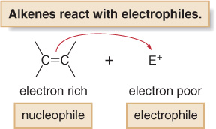
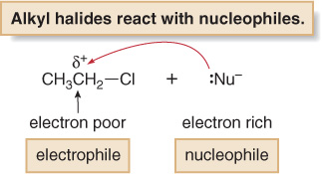
Gruppi Funzionali ~ Reattività
Un atomo di carbonio elettron-povero reagisce con un nucleofilo, rappresentato nelle reazioni con il simbolo Nu¯.
Un atomo di carbonio elettron-ricco reagisce con un elettrofilo, rappresentato nelle reazioni con il simbolo E⁺.
Gli alcheni contengono un doppio legame C-C, ricco di elettroni, e perciò reagiscono con elettrofili E⁺.
Gli alogenuri alchilici possiedono un atomo di carbonio elettrofilo, quindi reagiscono con centri elettron-ricchi, nucleofili.

